Slide 1

进制转换
注意：请大家关闭自己的麦克风和摄像头
高老师算法竞赛训练营

Slide 2
计算机的数制
十进制
十个数码：0~9，计数的基数为10；
二进制
二个数码：0、1，计数的基数为2；
八进制
八个数码：0~7，计数的基数为8；
十六进制
十六个数码：0~9、A~F，计数的基数为16；
权
又叫“位权”，某一数位上的1所表示的数值的大小；
例如：十进制数123，百位上的1权是100，十位上的2权是10，个位上的3权是1；

Slide 3
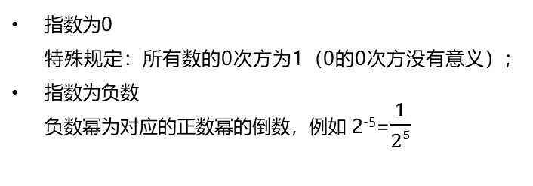
二进制
权
整数部分
从低位往高位，权依次为2⁰、2¹、2²、……；
小数部分
从高位往低位，权依次为2⁻¹、2⁻²、2⁻³、……
补充知识：指数
指数的基本意思是“许多个相同的数相乘”，例如 2⁵ 表示“5 个 2 相乘”。
这里的 2 称为“底数”，5 称为“指数”（又叫“次方”），计算结果 32 称为“幂”，读作“2 的 5 次方为 32”。
指数
2⁵ =32
2¹
2⁻¹
2⁻³
110.101
底数
幂
2²
2⁰
2⁻²
指数为0
特殊规定：所有数的0次方为1（0的0次方没有意义）；
指数为负数
负数幂为对应的正数幂的倒数，例如 2⁻⁵=$\frac{1}{25}$

Slide 4
二进制的转换
二进制转十进制：按权展开求和
例：（1011.01）₂=（1×2³+0×2²+1×2¹+1×2⁰+0×2⁻¹+1×2⁻²）₁₀
=（8+2+1+0.25）₁₀
=（11.25）₁₀
十进制转二进制
整数部分：除以2取余，整逆序输出
例：（89）₁₀ =（1011001）₂
小数部分：乘以2取整，顺序输出
例：（0.625）₁₀ =（0.101）₂
2
89
0.625
× 2 0
1.25 ………… 取整数：1
0.25
× 2 0
0.5 ………… 取整数：0
0.5
× 2 0
1.0 ………… 取整数：1
2
44
…… 1
2
22
…… 0
2
11
…… 0
2
5
…… 1
2
2
…… 1
2
1
…… 0
0
…… 1

Slide 5
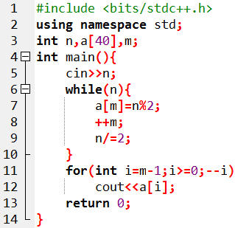
十进制转二进制
题目要求
把一个十进制整数转换为二进制并输出。
输入
一个十进制表示的整数 n（0＜n≤10⁹）。
输出
n 的二进制表示。
转换过程是先得到低位后得到高位，所以存入数组a时是最低位存入下标0、次低位存入下标1、……、最高位存入下标m-1（最后一个下标）
样例输入1：
25
样例输出1：
11001
要从高位向低位输出，就要从下标m-1开始、向下标0循环
思考：如果数据范围由 0<n≤10⁹ 改为 0≤n≤10⁹，程序需要修改吗？如何修改？

Slide 6
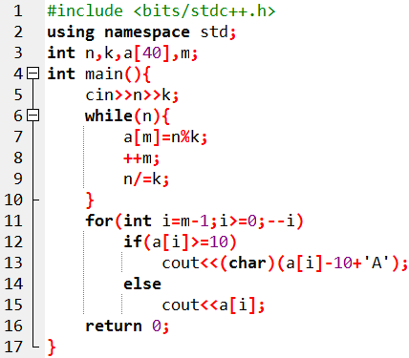
十进制转K进制
题目要求
把一个十进制正整数 n 转换为 k 进制并输出，超过9的数码按大写字母A、B、……分别代替。
输入
两个正整数，分别是 n（0＜n≤10⁹）和待转换进制 k（2≤k≤36）。
输出
n 的k进制表示。
样例输入1：
25 2
样例输出1：
11001
样例输入2：
35 20
样例输出2：
1F

Slide 7
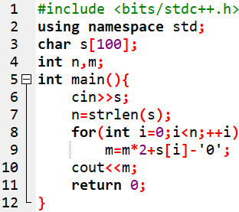
二进制转十进制
题目要求
把一个二进制正整数转为十进制并输出。
输入
一行，一个仅包含0、1的字符串 s，至少有一位，长度不超过 31。
输出
一个整数，为 s 的十进制表示。
样例输入1：
10010
样例输出1：
18
思考：如果数据范围由 长度不超过31 改为 长度不超过63，程序需要修改吗？如何修改？

Slide 8
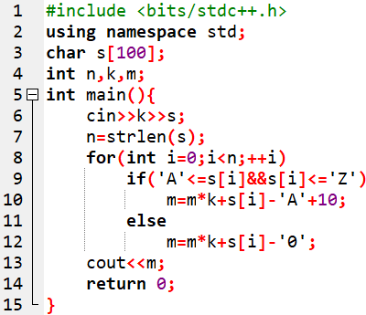
K进制转十进制
题目要求
把一个 k 进制正整数转化成十进制并输出，超过9的数码按大写字母A、B、……分别代替。
输入
第一行为一个正整数 k（2≤k≤36），第二行为一个k 进制表示的正整数。
输出
n 的k进制表示。
样例输入1：
2 11001
样例输出1：
25
样例输入2：
16 10F
样例输出2：
271

Slide 9
谢谢大家
注意：请大家关闭自己的麦克风和摄像头
高老师算法竞赛训练营

